Slide 1
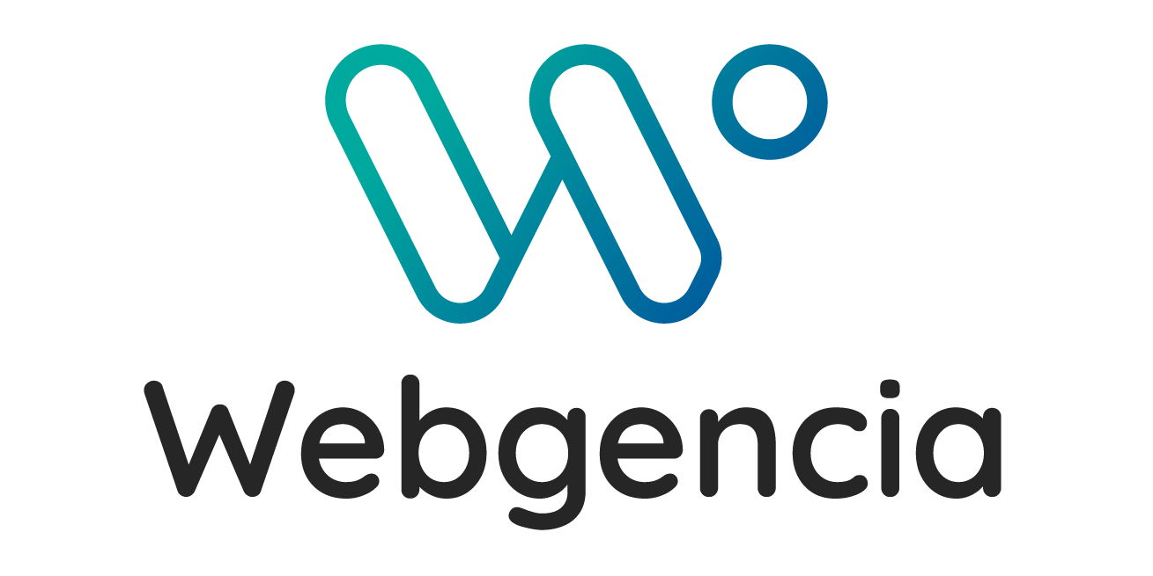
Benomari Abderahmane 06/07/2025
PRÉSENTATION Menu Maker by Qwenta

Slide 2
Sommaire
Contexte du projet
Aperçu de la maquette
Méthodologie utilisée
Tableau Kanban
Spécifications techniques
Veille technologique
Conclusion
Questions

Slide 3
Contexte du Projet
Qwenta lance Menu Maker by Qwenta, un outil en ligne destiné aux restaurateurs. L’objectif du projet est de permettre à ces derniers de créer, personnaliser, diffuser et imprimer facilement leurs menus via une interface web moderne et intuitive :
Développé en collaboration avec l’agence Webgencia, ce projet vise à offrir une expérience simple :
Création de menus par catégories (entrées, plats, desserts), avec prix, description, etc.
Personnalisation avancée : branding du restaurant (logo, couleurs, polices).
Diffusion facilitée : export PDF, partage sur Deliveroo et Instagram, impression professionnelle.
Le site cible uniquement les versions desktop (pas de mobile), avec une attention portée à la compatibilité (Chrome, Safari, Firefox) et à l’accessibilité (navigation clavier, lecteur d’écran).

Slide 4
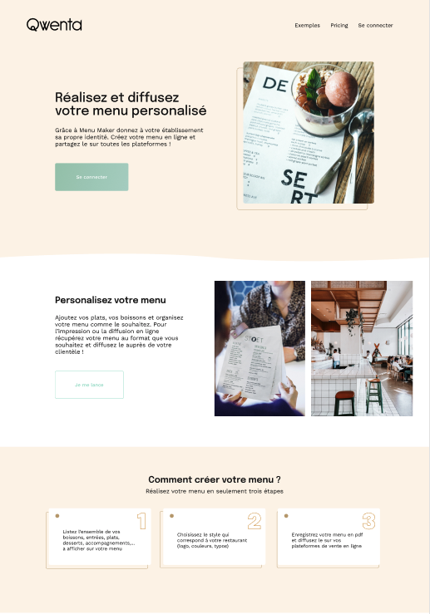
Landing non connectée
La landing page présente Menu Maker, explique ses fonctionnalités principales et incite les restaurateurs à se connecter pour créer leur menu personnalisé. Elle est accessible à tous, sans authentification, et permet de découvrir le service et les tarifs avant inscription.

Slide 5
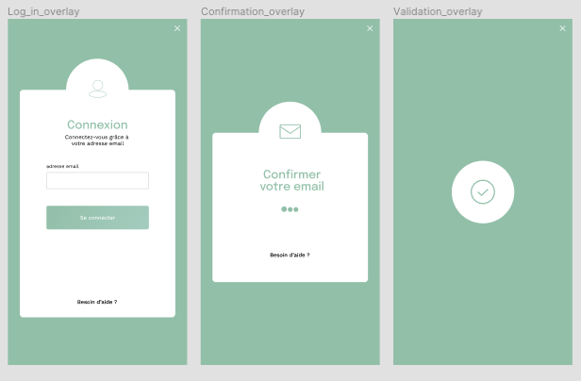
Page de connexion
La page de connexion permet aux restaurateurs d’accéder à leur espace personnel simplement en saisissant leur adresse email. Un lien de connexion sécurisé leur est alors envoyé par email (magic link) : ils n’ont aucun mot de passe à gérer, ce qui garantit une expérience fluide et sécurisée.

Slide 6
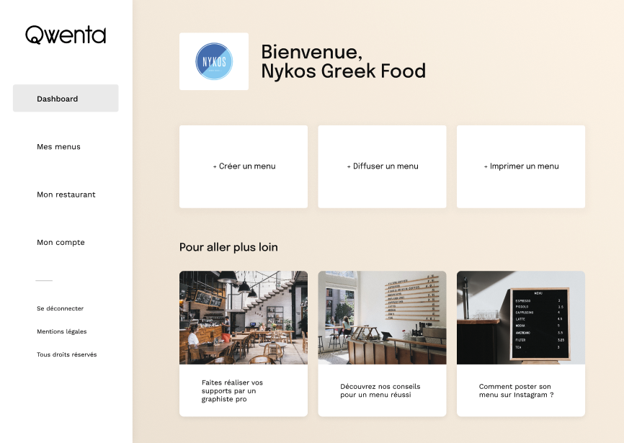
Dashboard
Le dashboard accueille le restaurateur après connexion, lui donnant un accès rapide aux fonctionnalités principales : création, diffusion et impression de menus. Il centralise aussi l’accès aux menus existants, à la gestion du compte, ainsi qu’à des ressources et conseils pour optimiser la présentation de ses menus.

Slide 7
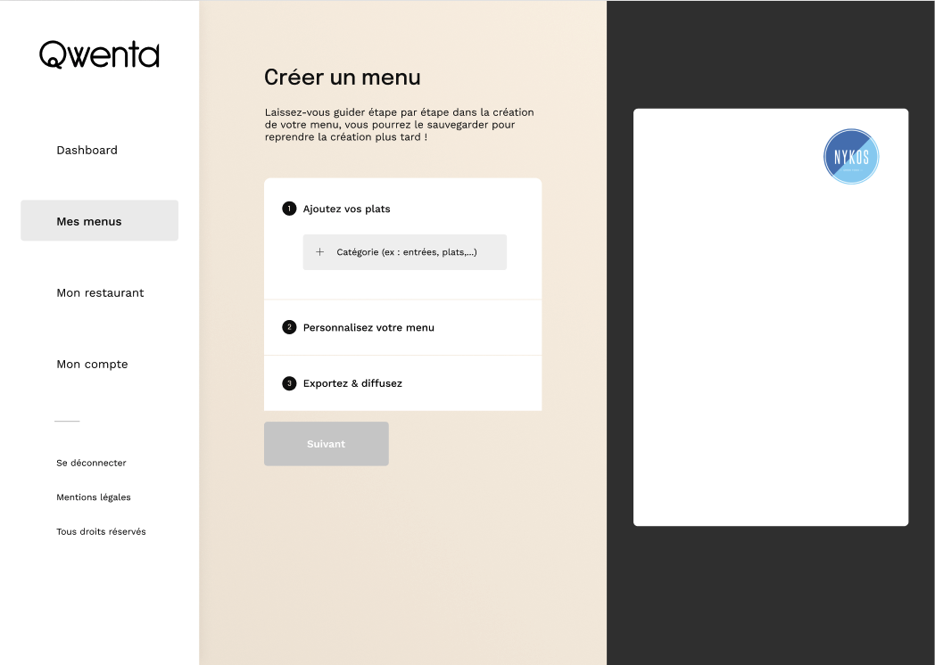
Création de menu
La page de création de menu permet au restaurateur d’ajouter des catégories (entrées, plats, desserts), de renseigner les plats (nom, description, prix, photo), et de personnaliser le style du menu (police, couleur). Toutes les modifications sont visibles en temps réel grâce à une interface réactive, sans rechargement de page. Le restaurateur peut ainsi construire, visualiser et enregistrer facilement son menu, prêt à être diffusé ou imprimé.

Slide 8
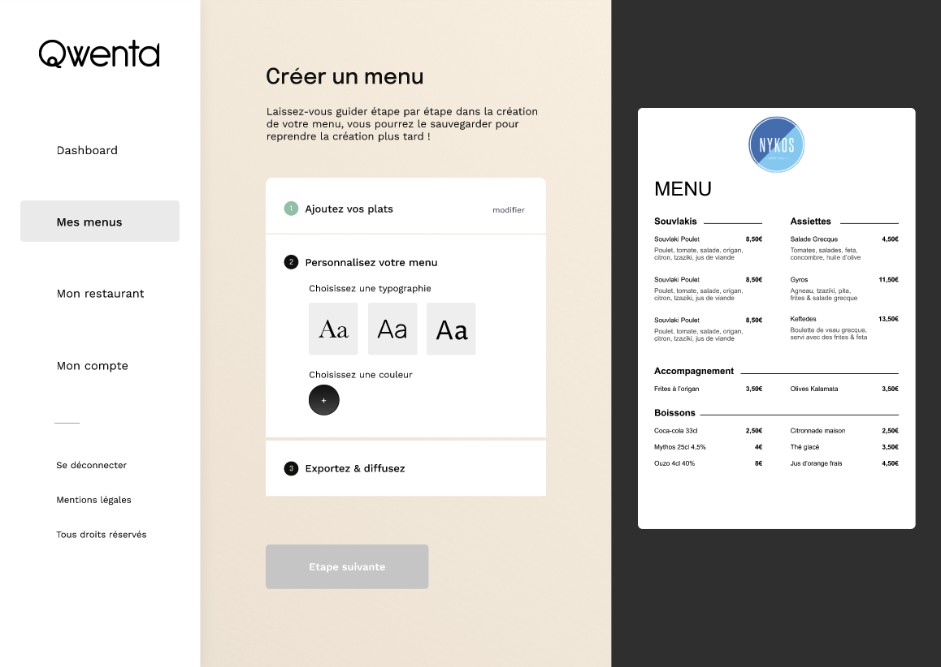

Slide 9
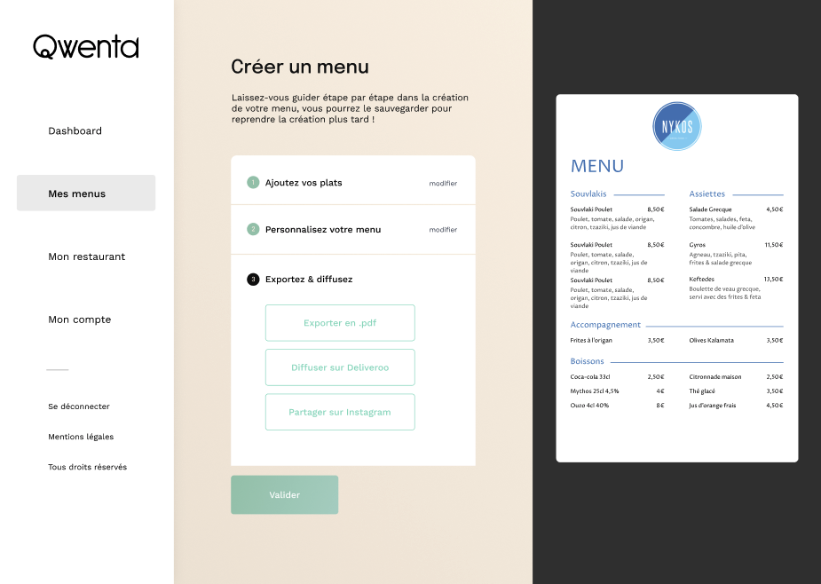

Slide 10
Méthodologie utilisée
Le projet Menu Maker est mené selon une approche Agile inspirée du cadre Scrum. Le travail est découpé en tâches courtes et priorisées, organisées dans un tableau Kanban (à faire, en cours, à tester, terminé) : chaque tâche est décrite, estimée en story points, et assignée à un membre de l’équipe. Ce mode de gestion favorise la collaboration et permet d’ajuster rapidement les priorités selon les retours.
Avantages pour Menu Maker :
Visibilité sur l’avancement du projet : tout le monde sait où en sont les tâches.
Capacité à livrer rapidement des fonctionnalités, avec des ajustements continus selon les besoins du client.

Slide 11
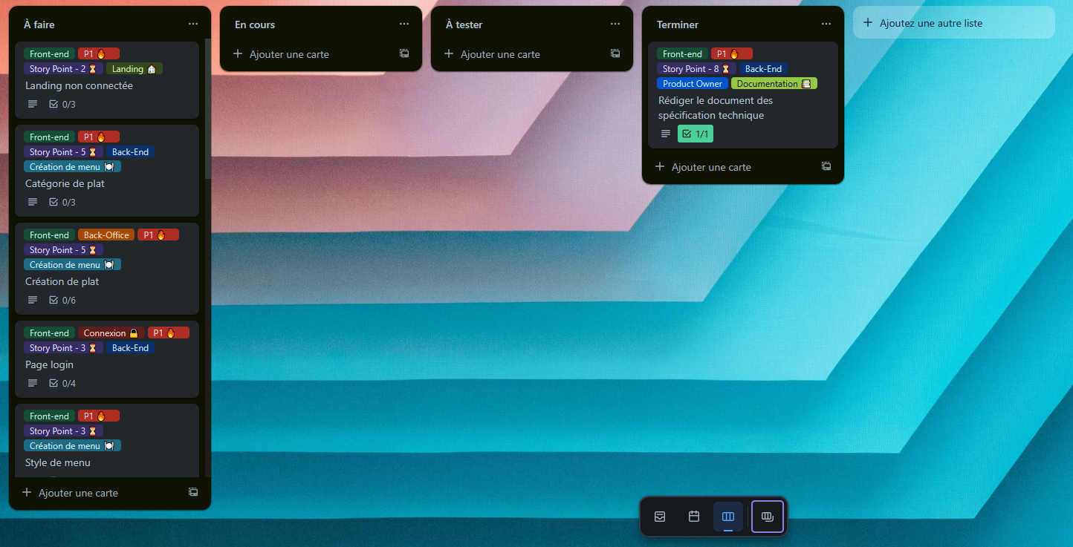
Suivi du projet avec le Kanban – 1/2

Slide 12
Suivi du projet avec le Kanban – 2/3
Explication des User Stories (US) et de l’attribution des tâches :
Chaque tâche du projet est formulée sous forme de User Story (US), c’est-à-dire une phrase qui décrit un besoin ou une fonctionnalité du point de vue de l’utilisateur final. À chaque User Story sont associés :
Des critères de succès listés sous forme de checklist,
Un niveau de priorité ( P1, P2, P3 )
Une estimation de complexité via les story points,
Un responsable ou des responsables (front-end, back-end, etc.),
Une section de spécifications techniques expliquant la mise en œuvre,
Et parfois un espace « Améliorations futures » pour consigner des idées d’évolution.
Les tâches sont ensuite réparties dans le Kanban selon leur état : à faire, en cours, à tester ou terminées.

Slide 13
Suivi du projet avec le Kanban – 3/3
Comment le tableau facilite le suivi et la coordination de l’équipe :
Le tableau Kanban permet à toute l’équipe de visualiser l’avancement du projet en temps réel : chaque membre sait quelles tâches il doit prendre en charge et peut suivre l’avancement des autres. Ce fonctionnement évite les doublons, facilite la répartition des tâches, améliore la communication entre front-end et back-end, et permet d’anticiper les blocages ou priorités à venir grâce à la visibilité sur les critères de succès et les points techniques.

Slide 14
Présentation de l’usage du no-code
Fonctionnalité | Contraintes principales | Solution technique | Description technique
Landing non connectée | Rapidité, aucun temps de chargement visible | React, React Router, Tailwind | Composants React côté client, navigation instantanée
Page de login | Sécurité, aucune gestion de mot de passe | Firebase Auth, Magic Link | Authentification par lien envoyé par email, gestion utilisateur externe
Création de menu | Interface intuitive, responsive, stockage flexible | React, MongoDB, Express, Multer | Modales de création, enregistrement en base, upload image
Export PDF | Fidélité au rendu, rapidité, sans back-end | html2canvas, jsPDF | Capture DOM côté client, génération et téléchargement PDF
Personnalisation menu | Respect de la charte graphique, live preview | React, Tailwind | Styles générés dynamiquement selon choix utilisateur
Connexion/déconnexion | Sécurité, UX fluide | Firebase Auth | SignIn/SignOut via Google, redirections React Router
Dashboard | Sécurité, données à jour, centralisation | React, Express, JWT | Vue unique, accés aux données utilisateurs, API sécurisé

Slide 15
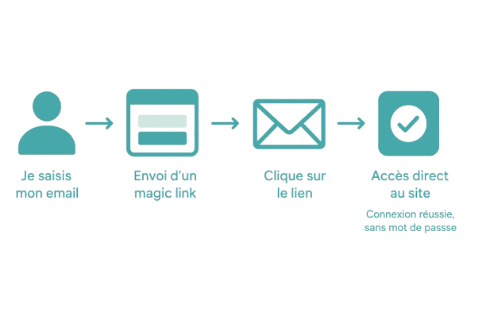
Spécifications Techniques - Exemple
Présentation de l’usage du no-code
Page login - Authentification “Magic Link” (Connexion sans mot de passe)
Pourquoi ce choix ?
Simplifier la connexion et améliorer la sécurité : pas de mot de passe à retenir ou à stocker, moins de risques de piratage ou d’oubli.
L’utilisateur accède à la page de connexion et saisit simplement son adresse e-mail. Lorsqu’il valide, un lien sécurisé (“magic link”) lui est envoyé par e-mail. Il lui suffit de cliquer sur ce lien pour accéder à son espace, sans avoir besoin de mot de passe. Ce système est géré par un service d’authentification externe (ex : Firebase Auth). Le service vérifie l’identité de l’utilisateur et lui donne accès au site en toute sécurité. Cela réduit la friction à la connexion et renforce la sécurité globale du service.

Slide 16
Veille Technologique – 1/2
Présentation de l’usage du no-code
Méthode de classification des sources d'information :
Ma veille technologique est organisée sur Feedly en deux catégories principales :
Dev Web : veille généraliste sur le développement web (HTML, CSS, accessibilité, sécurité, tendances…)
Menu Maker – Tech : veille spécifique sur les technologies utilisées pour le projet (Firebase, MongoDB, Node.js, Tailwind CSS, React, etc.)
Pour chaque sujet, je privilégie :
La documentation officielle
Des blogs spécialisés ou newsletters tech
Des sources de veille sécurité
Exemple :
Pour la partie « Dev Web », j’utilise par exemple le blog CSS-Tricks pour me tenir informé des nouveautés sur le CSS et l’UI.
Pour la partie « Menu Maker – Tech », j’utilise la documentation officielle Firebase afin d’implémenter une authentification moderne et sécurisée (Magic Link).

Slide 17
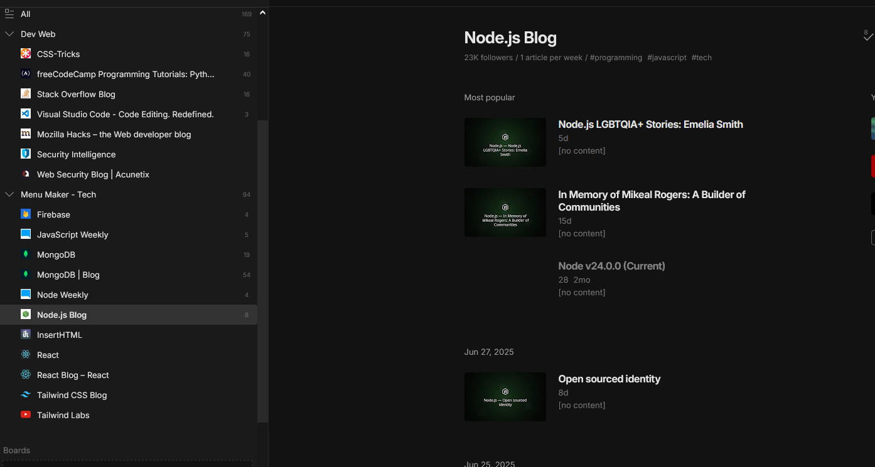

Slide 18
Veille Technologique – 2/2
Présentation de l’usage du no-code
Explication de la contribution de la veille à l’élaboration des spécifications techniques :
Grâce à cette veille, j’ai pu proposer les solutions techniques les plus récentes et adaptées au projet : par exemple, la connexion par lien magique (magic link) avec Firebase Auth, la génération de PDF en front-end avec html2canvas et jsPDF, ou encore la personnalisation avancée des menus avec Tailwind CSS.
Cette veille m’a également permis d’anticiper certains besoins (accessibilité, responsive, sécurité des données) et d’intégrer les bonnes pratiques directement dans les spécifications techniques.

Slide 19
Conclusion
Présentation de l’usage du no-code
Le projet Menu Maker by Qwenta vise à offrir aux restaurateurs un outil moderne et intuitif pour créer, personnaliser et diffuser leurs menus facilement.
La démarche a reposé sur une analyse fonctionnelle détaillée, la définition de spécifications techniques adaptées, et une gestion de projet Agile organisée via un Kanban.
Les choix technologiques (React, Node.js, Firebase, MongoDB, Tailwind CSS…) garantissent une solution à la fois performante, évolutive et accessible.
La veille technologique a permis d’intégrer les meilleures pratiques et les outils les plus récents du marché.
Ce cadrage prépare la suite du développement pour garantir un déploiement rapide et une expérience utilisateur optimale.

Slide 20
QUESTIONS ?

